Slide 1

Автономное Профессиональное Образовательное Учреждение «Вологодский колледж связи и информационных технологий»
Проектирование и разработка приложения онлайн курсов по макияжу
Работу выполняла студентка группы ИСП420р Платонова Татьяна Алексеевна
Руководитель курсового проекта: Дусанюк Роман Андреевич
Вологда, 2024

Slide 2
Целью курсового проекта является проектирование и разработка веб-приложения онлайн курсов по макияжу.
Задачи:
Изучить предметную область разработки веб-приложения.
Выбрать, а также описать инструментальные средства, используемые для реализации веб-приложения.
Создать макет, а также дизайн разрабатываемого веб-приложения.
Верстка программного продукта.

Slide 3
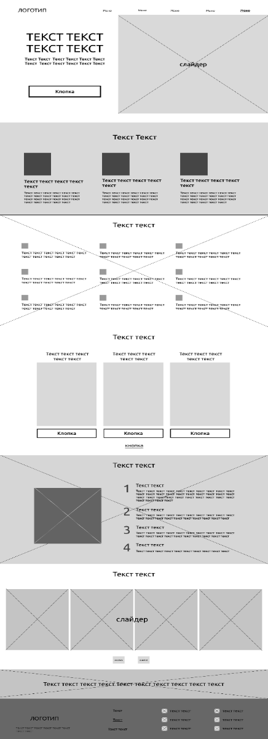
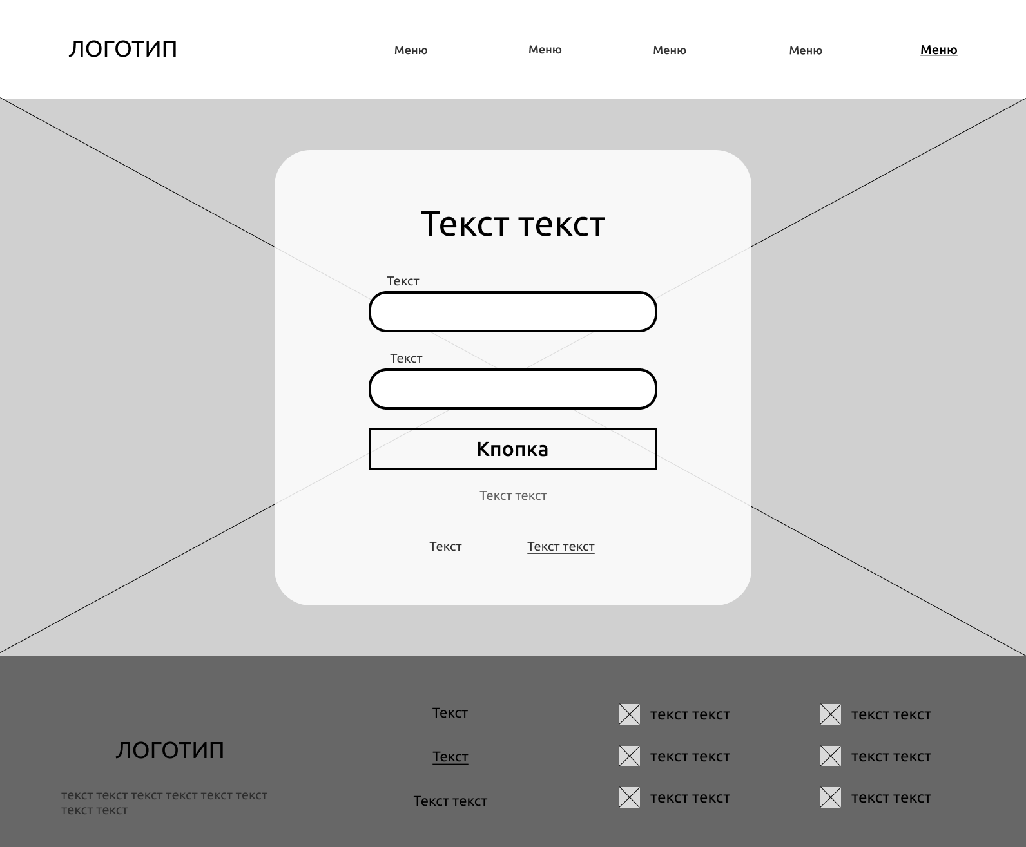
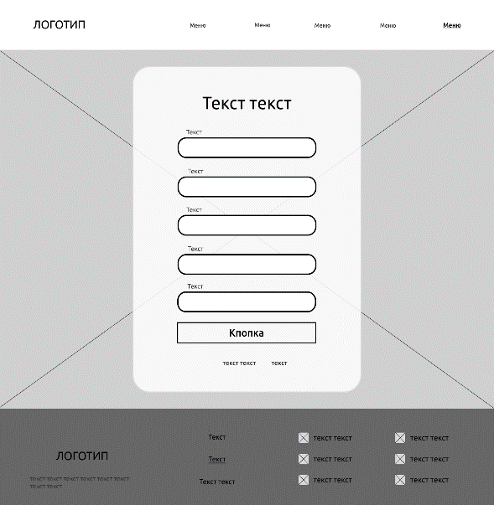
Для начала необходимо создать макеты для всех страниц будущего сайта
Макет страницы «входа»
Макет главной страницы
Макет страницы «регистрации»

Slide 4
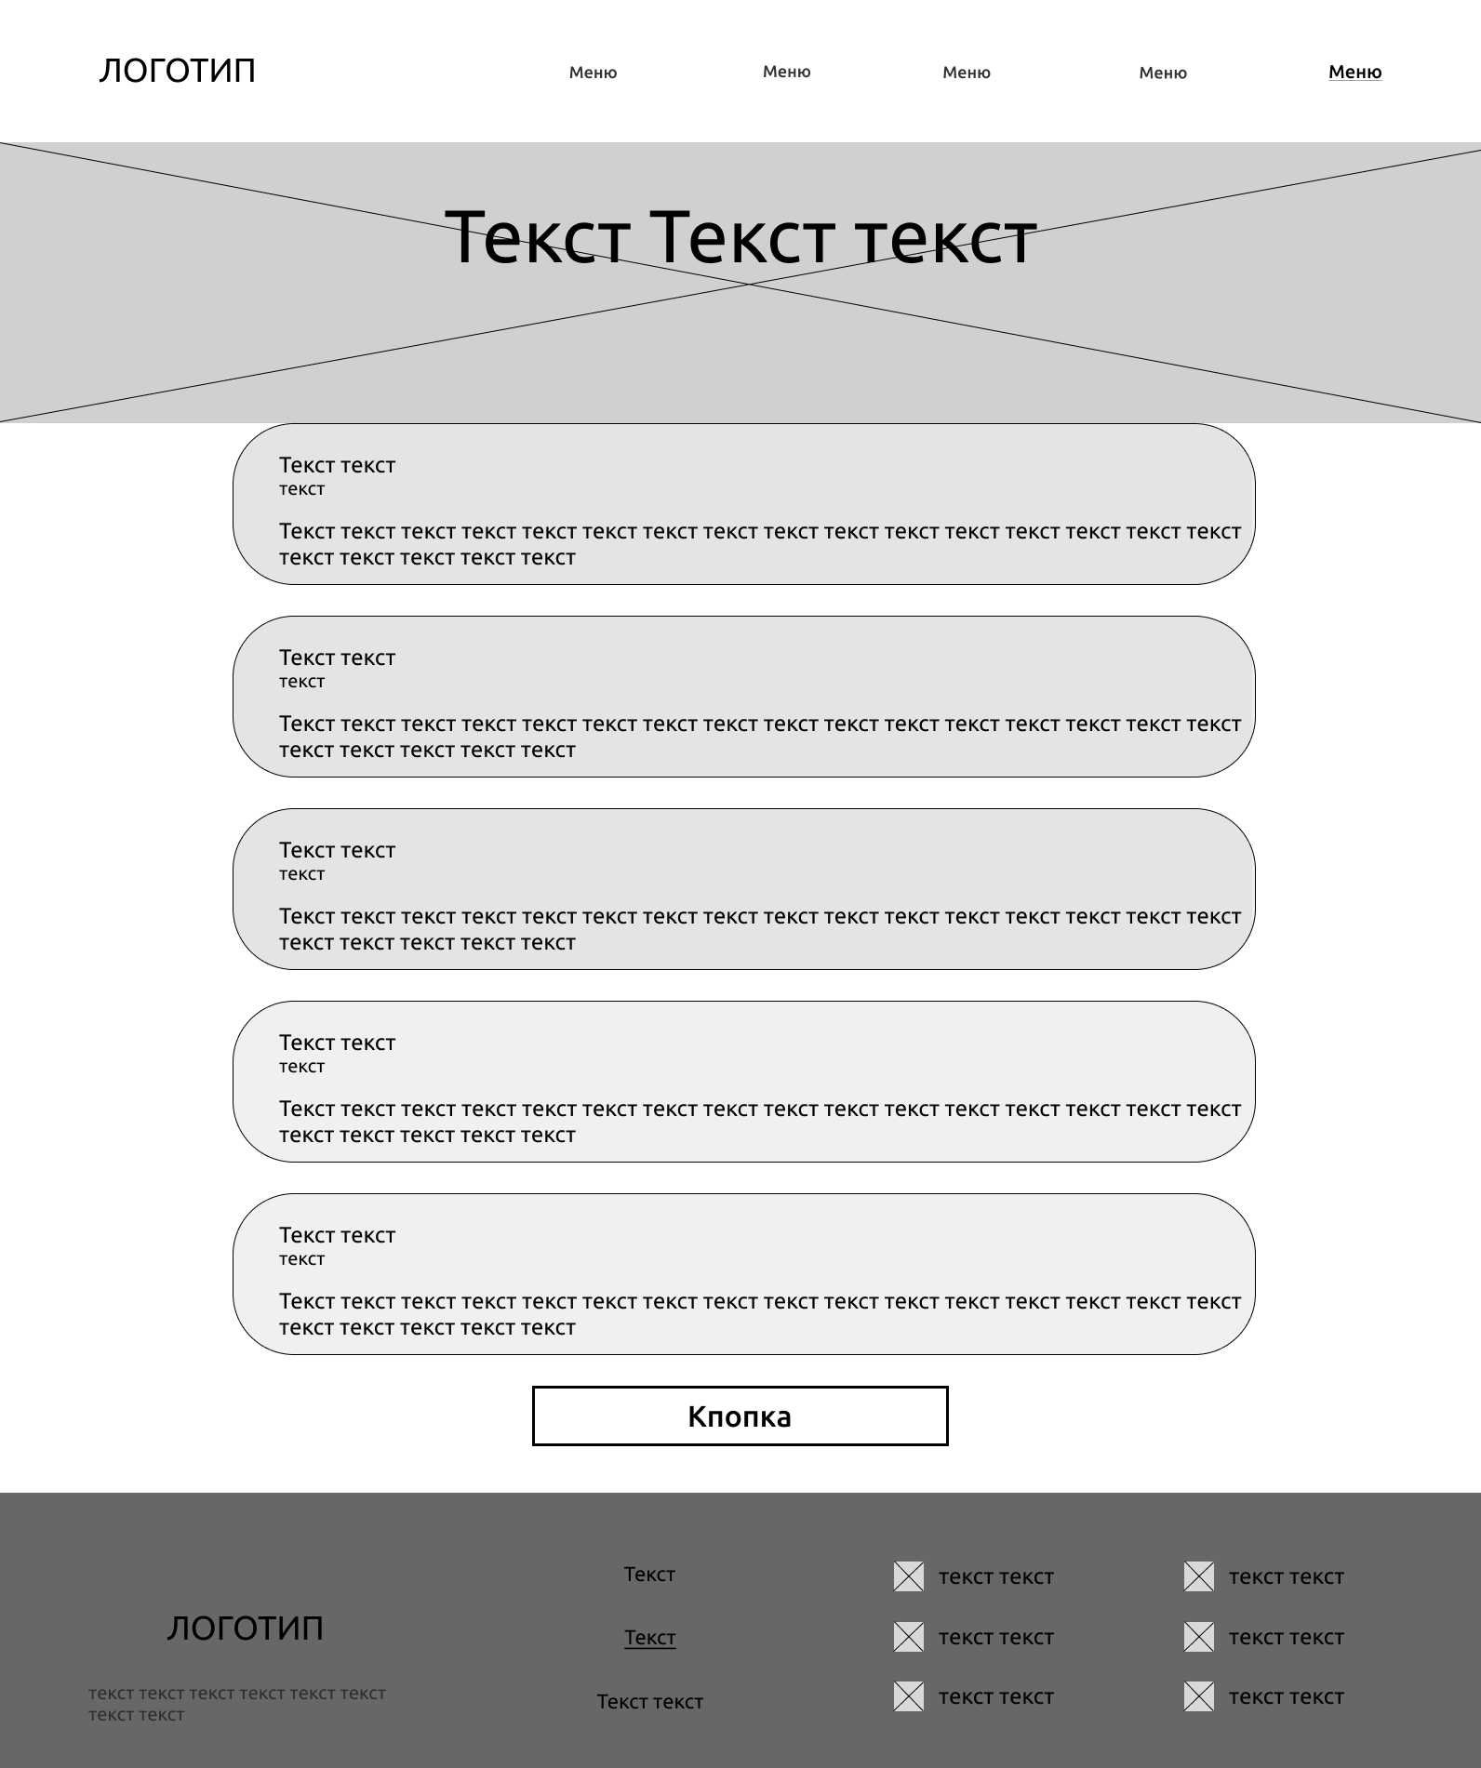
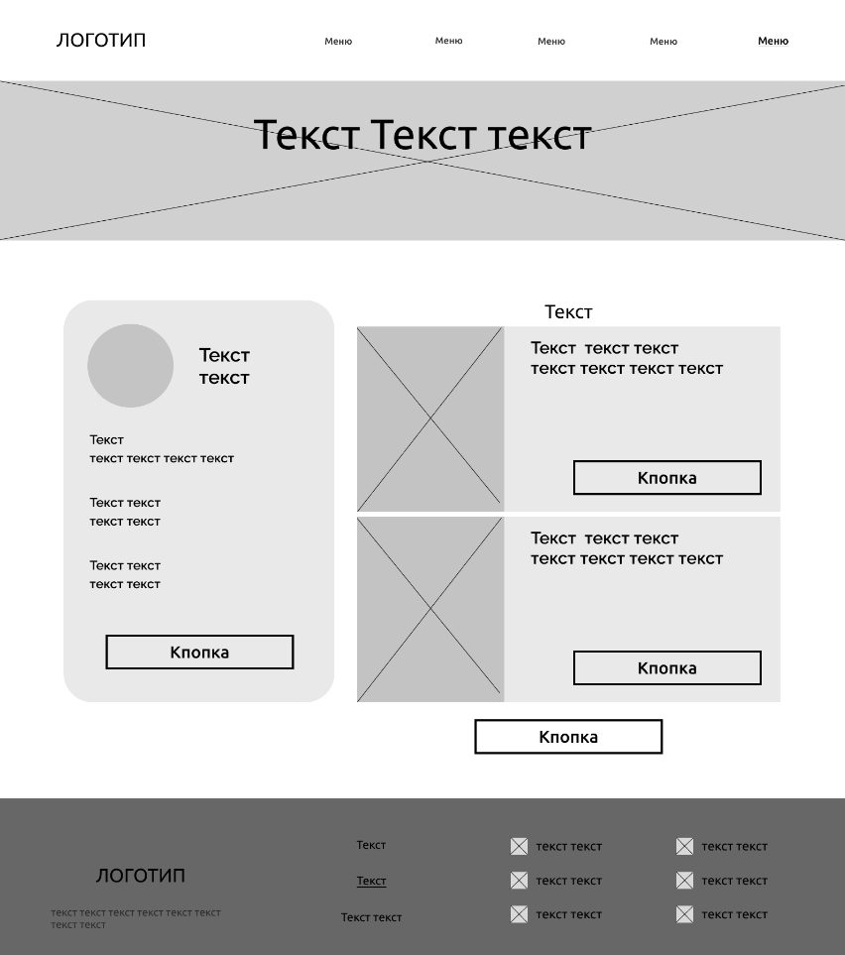
Макет страницы «Отзывы»
Макет страницы «Личный кабинет»

Slide 5
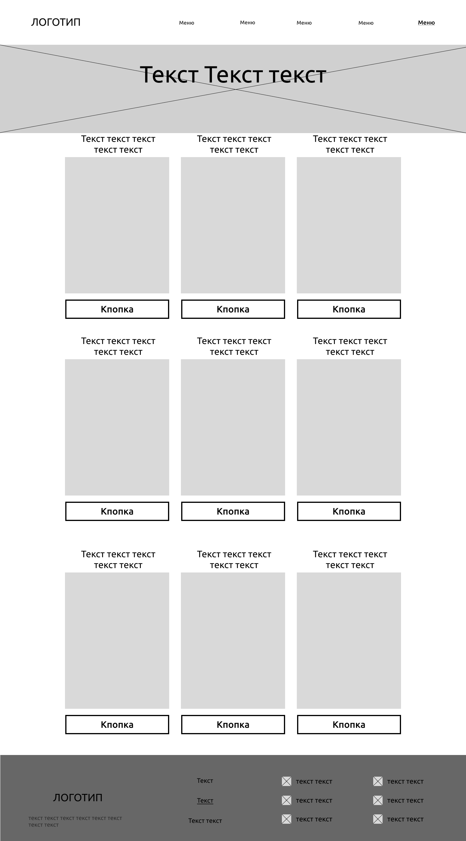
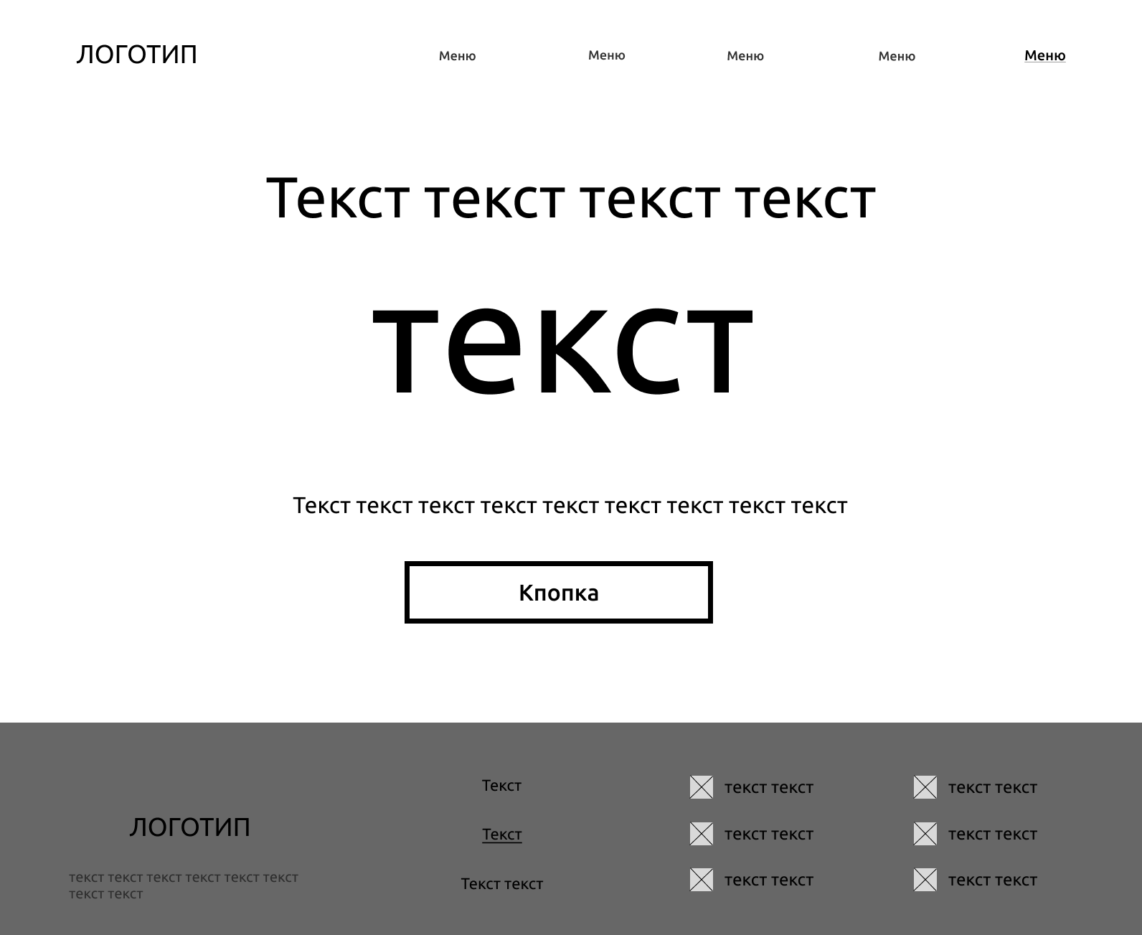
Макет страницы «Курсы»
Макет страницы «Страница 404»

Slide 6
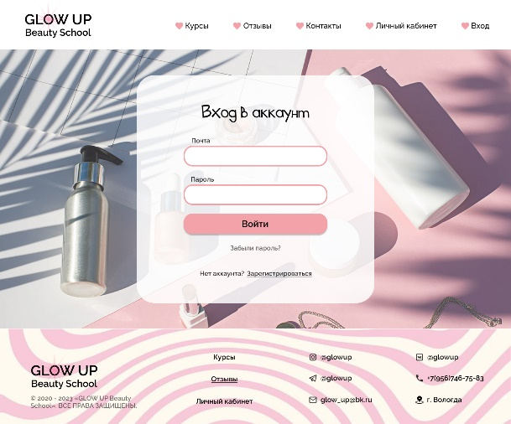
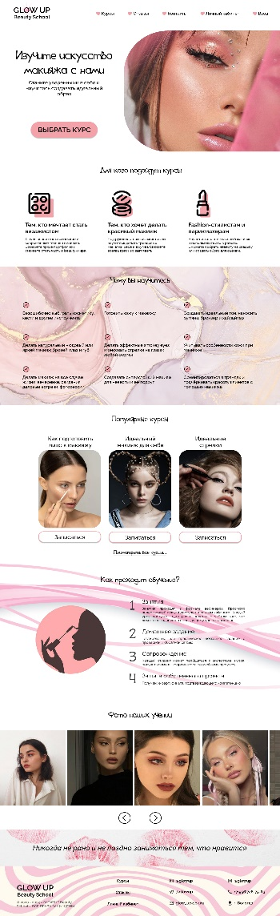
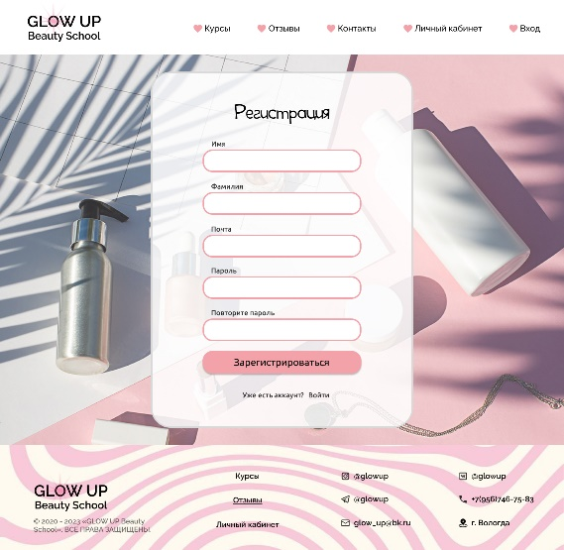
Следующим шагом идёт создание дизайнов для всех страниц будущего сайта
Дизайн страницы «входа»
Дизайн главной страницы
Дизайн страницы «регистрации»

Slide 7
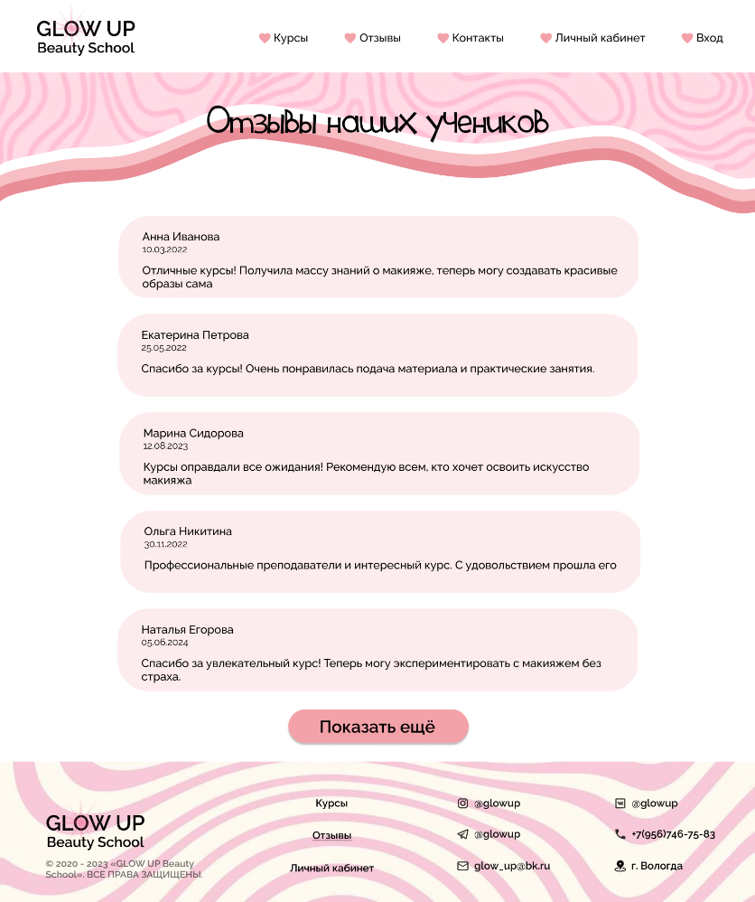
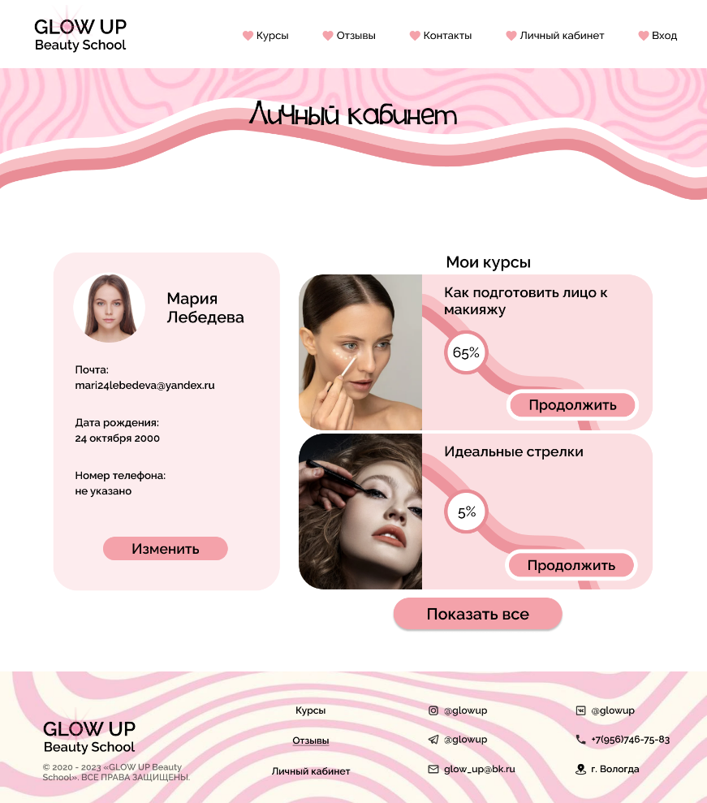
Дизайн страницы «Отзывы»
Дизайн страницы «Личный кабинет»

Slide 8
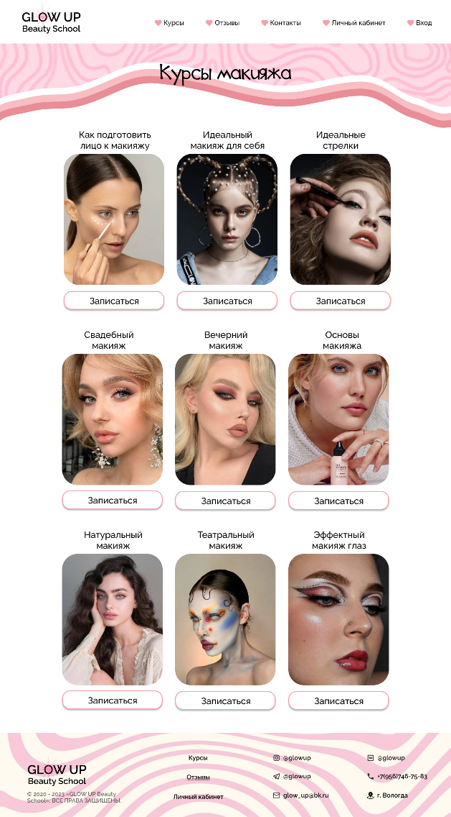
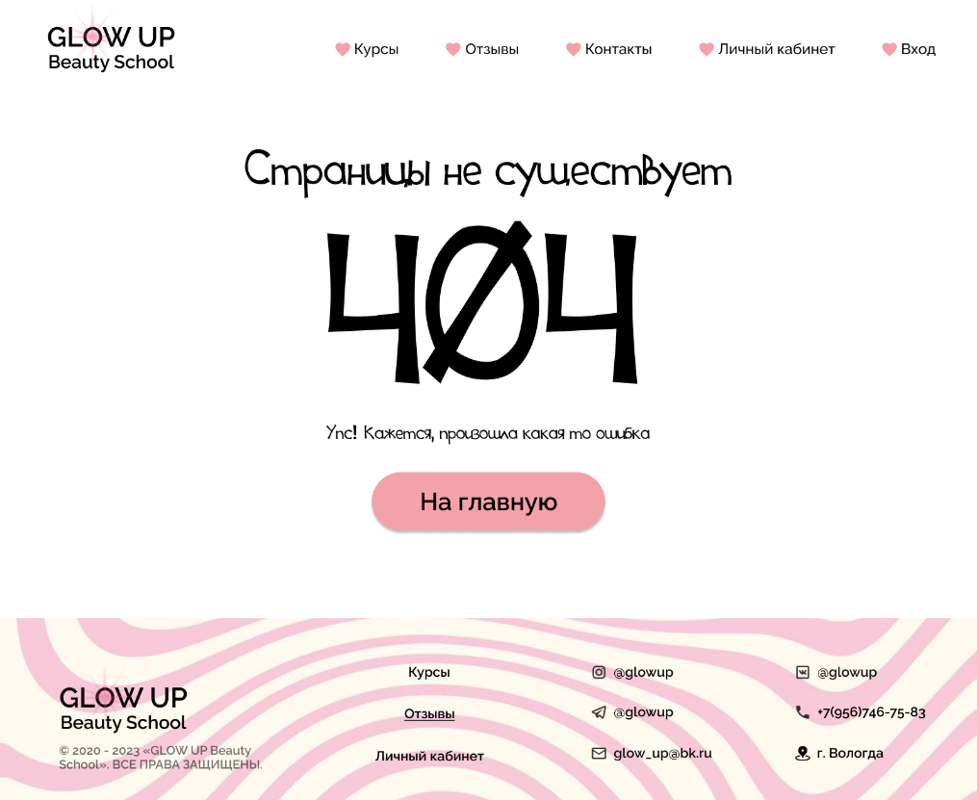
Дизайн страницы «Курсы»
Дизайн страницы «Страница 404»

Slide 9
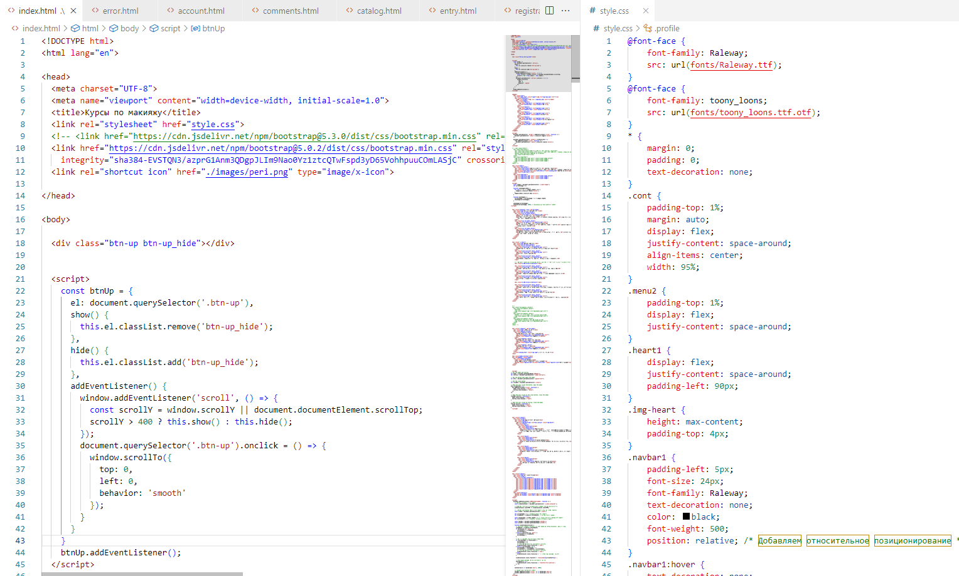
Верстка программного продукта
Верстка главной страницы и применение стилей

Slide 10
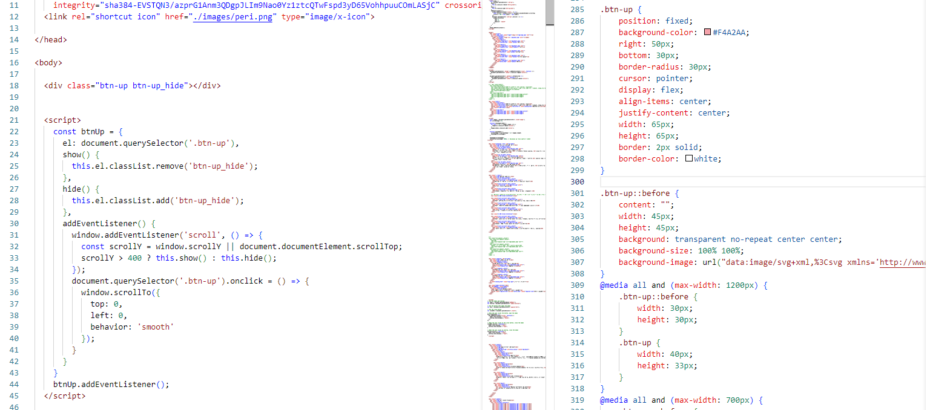
Код JavaScript на страницах для кнопки «Вверх»

Slide 11
Спасибо за внимание!

